Slide 1
Den dansande bananen
Av NL

Slide 2
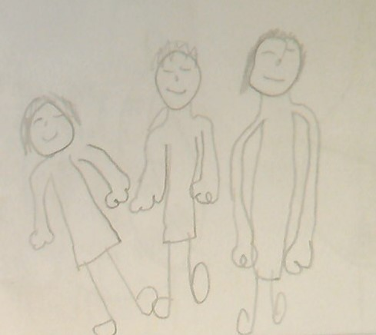
En gång ver det en klass som helt plötsligt såg en regnbåge. Sen kom en dansande banan. Då dansade klassen med bananen.

Slide 3
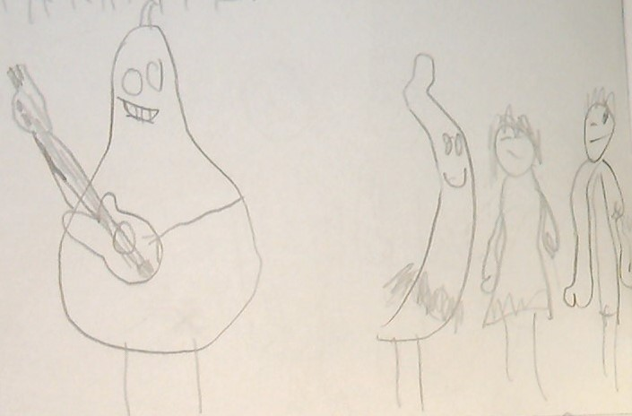
Då fick klassen se att bananen kunde dansa balett. Då kom ett rock-päron och rockade. Då kollade bananen på rock-päronet.

Slide 4
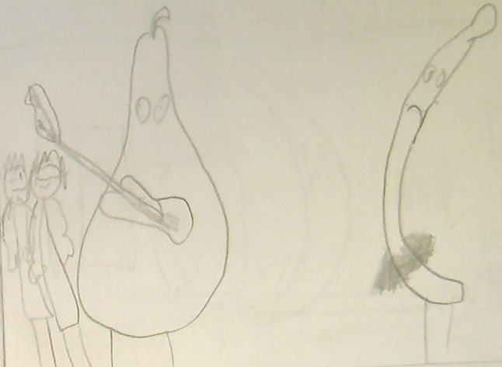
Då dansade alla med rockpäronet istället. Då blev bananen ledsen. Då gick bananen till skogen. Bananen grät. Då gick bananen hem till sig.

Slide 5
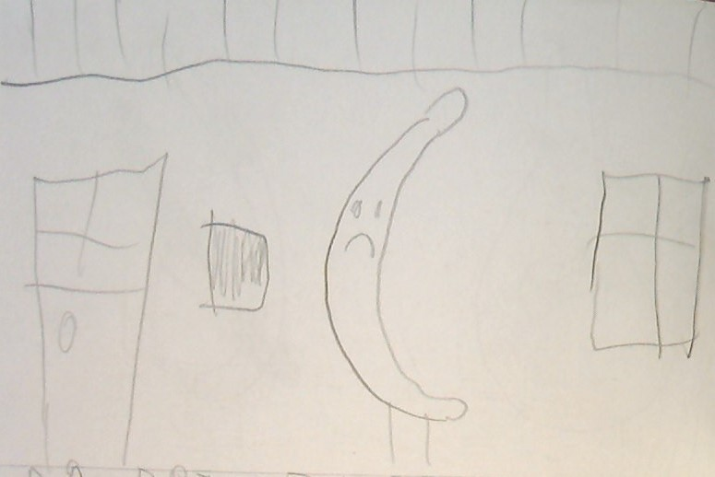
Då ritade bananen ett kuvert till klassen. Bananen gick till fönstret. Bananen kollade ut genom fönstret. Bananen vill dansa. Bananen börjar att dansa.

Slide 6
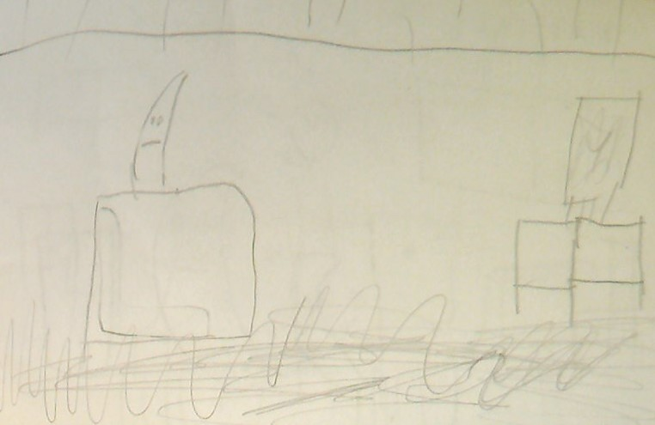
Bananen kollar på tv. Han ser rockpäronet på tv. Undrar varför han är på tv? Då gick bananen till köket. Han tar en macka ur skåpet.

Slide 7
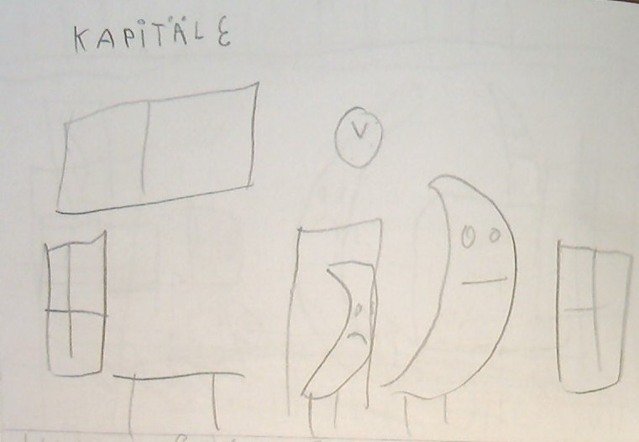
Han gick till vardagsrummet och åt sin macka. Då hörde han någon som knackade på dörren. Där står pappa banan. Pappa har ett paket i handen.

Slide 8
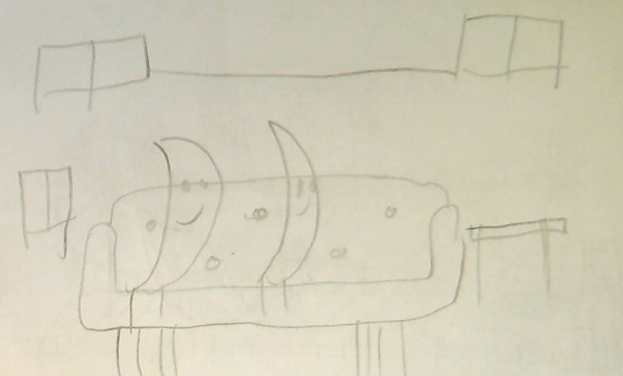
Pappa får sova över. Det ville pappa göra för han har inget hus. Han berättar varför han inte har ett hus. Jag slösar på pengar?

Slide 9
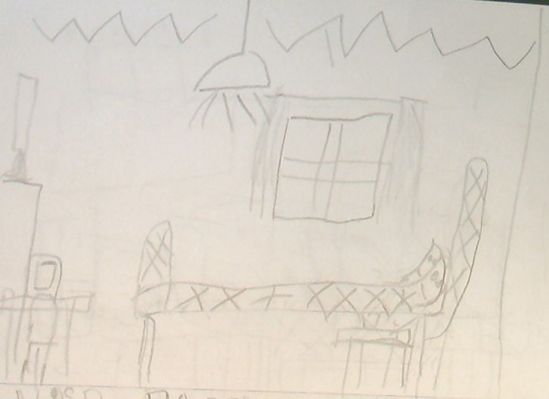
När pappa banan sover över så går det bra. De lägger sig i sängen. De sa god natt till varandra. I morgon skall de på tivoli.

Slide 10
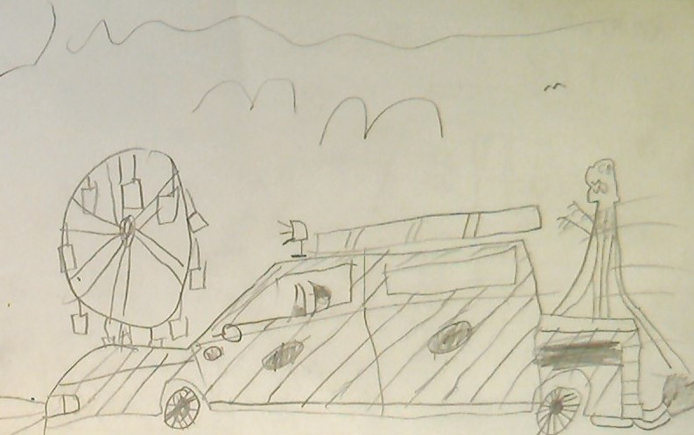
De gick till vardagsrummet och hämtade macka och mjölk. De kollade också på tv. Efter åkte de till tivolit.

Slide 11
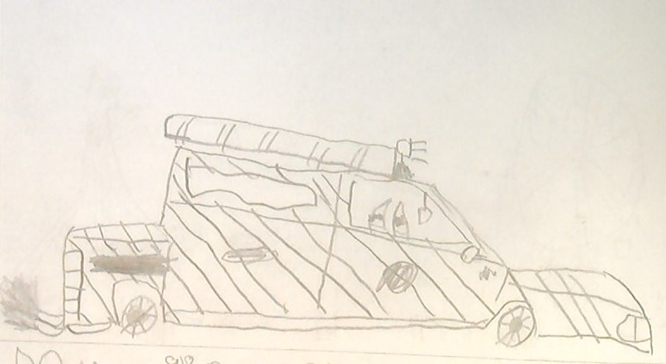
De är där nu. De gick till paris-hjulet. Sen gick de till draksnurran. De gick också till krokodilsläggan. Sen åkte de hem.

Slide 12
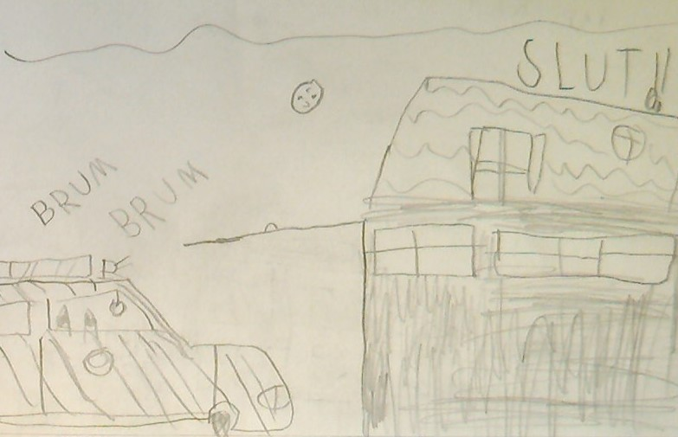
De har kommit hem till huset. De går in. De skall äta mat. Bananen skulle laga mat. Det blir lasagne.
Pappa ropar:
- Ja!
Det funkar. De äter tillsammans.

